Slide 1
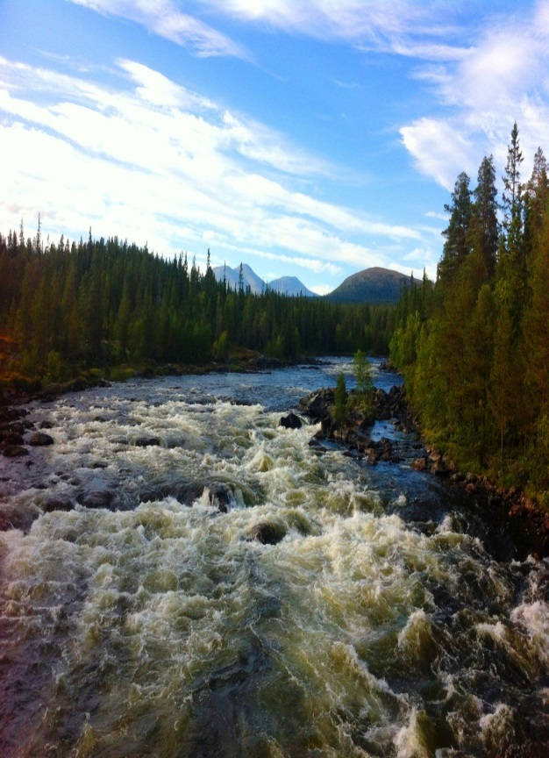

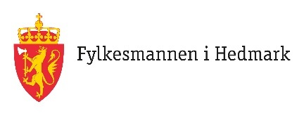

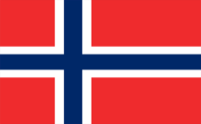



Velkommen!
Referensgruppsmöte Två länder – én elv
7 december 2017 Klarälvdalens folkhögskola, Stöllet
TVÅ LÄNDER – ÉN ELV
2017-2020

Slide 2
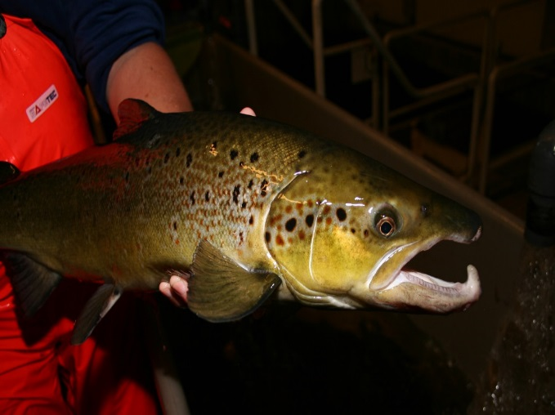
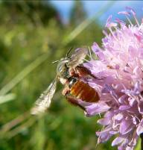
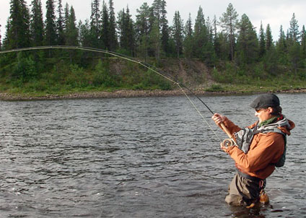
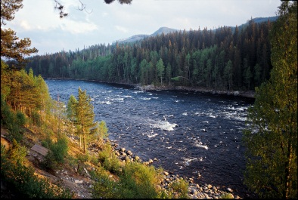
Dagordning

Slide 3
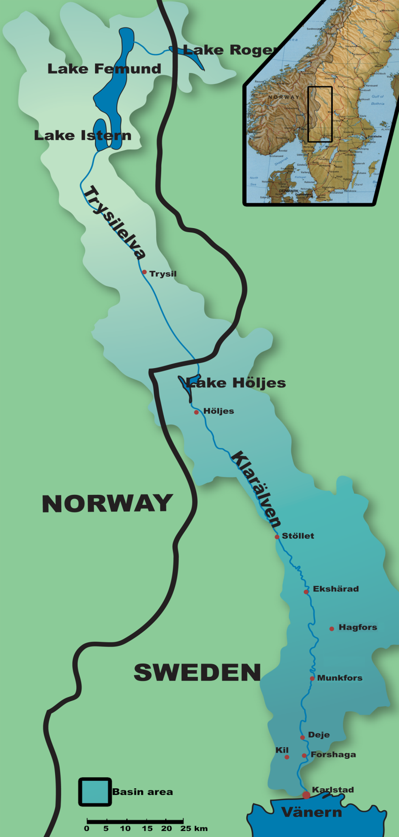
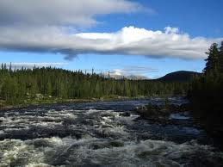
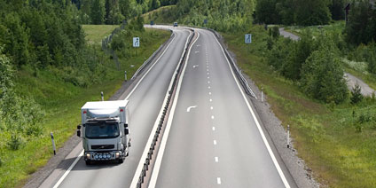
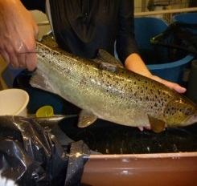
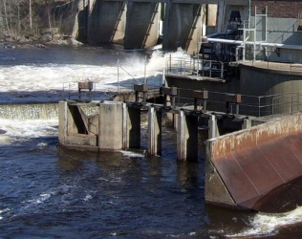
Lekvandring idag
Laxens historiska lekområden i Norge är otillgängliga pga. Höljesdammen (#9)
Kraftverk
Ca 3 mil strömmande vatten utgör dagens lekområde
(#9)
Fisken transporteras med lastbil och återutsätts uppströms Edsforsen (#8)
(#8)
Lekvandrande vild lax och öring fångas i fällan i Forshaga (#1)
(#1)
Notes:
La bara in ifall vi vill ha den

Slide 4
Referensgruppemöte2017-12-07
– et lite historisk tilbakeblikk
2011-2014
Grete Algesten
Tore Qvenild
Atle Rustadbakken
Notes:
ATLE

Slide 5
Interregprosjekt 2011-2014 «Vänerlaksens frie gang»:
Sluttrapporten ligger under Fylkesmannen i Hedmark (https://www.fylkesmannen.no/Hedmark/) / Miljø og klima. Søk på nyheter 2015.
Nytt Interregprosjekt 2017-2020 «Två länder – én elv»: https://tvalanderenelv.eu/

Slide 6
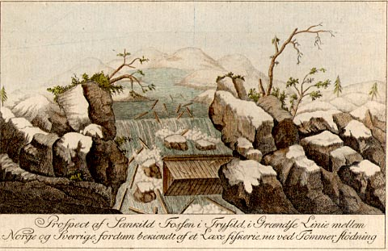
Stort laksefiskeri i Sandkilfossen
Notes:
Prospekt av Sankildforsen i Trysil ved grenselinja mellom Norge og Sverige, fordum bekjent for laksefiskeri, nå ved tømmerfløtning.

Slide 7
Historikk
1170 ”Värmlandsfisket” i Klarälven lanseras utanför landskapet
1336 Riddaren Lars Magnusson byter till sig jord av Birger Abborre vid Skivedsforsen, ”ett av medeltidens förnämsta laxfisken”.
1563 - 70 Sjuårskriget. ”Höljes bränt av norrbaggarna.”
1720 Svensk-norsk motsättning om lax i Sandkilfossen
1830 Effektivt rovfiske efter lax i Dejeforsen inleds
1906 Första kraftverksbygget påbörjas
1931 Första laxtransporten i tankbil
1961-65 Höljes kraftverk blir bygd
1969 Svensk-norska avtalet Vänerlaxens fria gång
1988 Opptransport av lax til Norge avsluttes
2010-11 Sverige och Norge inleder samarbete
Projekt Vänerlaxens fria gång 1 jan 2011 - 31 aug 2014
Projekt Två länder – én elv 15 mar 2017 – 15 mar 2020
Notes:
1720 første norske beskrivelse av stridigheter om laksen
Dansk spørreundesøkelse (danske kanselli) kongen ville ha mer å beskatte og kjørte spørreundersøkelse for å kartlegge ressurser
1720 utover mye stridigheter om fiske godt beskrevet
Da begynte de å få til dambygging som ga biologiske effekter og fangstredskaper ble mer effektive (montert ved Deije)
Vannkraft utnytta i all tid, men første kraftverk kom i 1906. Etter hvert 4 kraftverk. Så bad den norske fiskeriinspektør Aagaard seg sjøl inn for å se på trappeløsningene som ikke fungerte godt. Han foreslo opptransport av gytefisk med bil. Første forsøk i 1931 -> «Saken er løst»
1933 ble det formalisert som en av domspremissene for å slippe å bygge laksetrapper. Egentlig midlertidig løsning som ble «permanent».
Alle kraftverk har per i dag et latent krav om laksetrapp når opptransport med bil opphører.
Svenske fiskeriinspektøren gjorde merkeforsøk som viste stor dødelighet på nedvandrende kelt. Men en del kom tilbake til Vänern. Dette fungerte sannsynligvis pga stort vannspill (dårlig slukeevne) og tømmerfløtning.
Den store dammen som ble bygd ved Høljes i 61-65 medførte mer effektiv regulering med mindre vannspill samtidig som at det representerte en stor demning med et inntaksmagasin med innsjøpreg på bekostning av produktive lakseområder.
1969-avtalen forsøkesperiode foregikk samtidig med tømmerfløtning
Dette viste brukbar overlevelse på smolt og kelt under nedvandring nedstrøms Høljes forbi de 8 kraftverkene (koplet med vannslipp for fløtning)
Tilsvarende undersøkelse under VFG (2011-2014) viste 99 % dødelighet på kelt og 75 % på smolt på samme strekning (uten tømmerfløtning)
Høljes har gjort nedvandring fra Norge umulig for gytefisk, men noe overlevelse på smolt ved vannslipp.

Slide 8
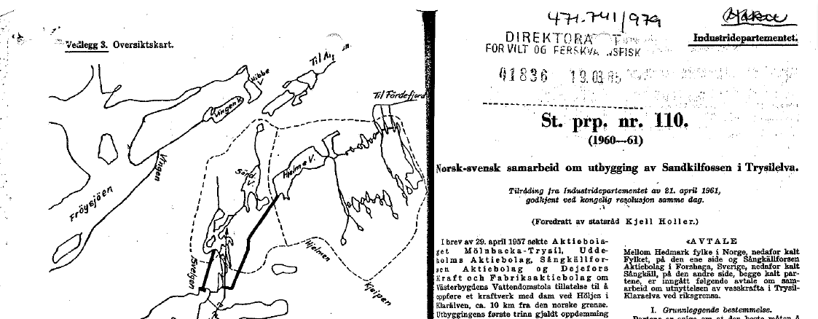
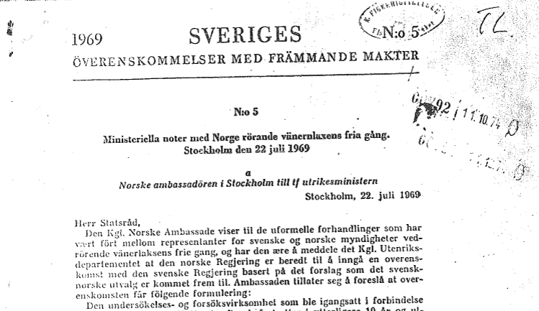
Höljes kraftverk
St. prp. Nr. 110 1960-61
Höljes kraftverk 1961-1965
1969-avtalen mellom Norge og Sverige
Femund-Trysilelva fredes i 1972
Notes:
Under denne tredningen kommer flere uttalelser om at fisk ikke kommer levende ned uten vannslipp (for eks ved tømmerfløtning). Pnedvandringsproblematikken var kjent, men lot seg vanskelig løse.

Slide 9
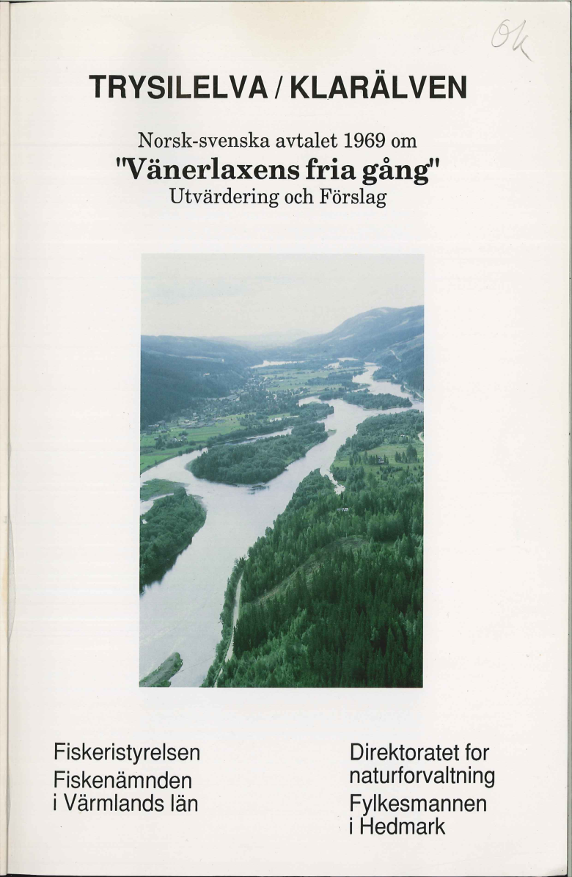
Svensk forslag i 1973 om bygging av smoltfeller (Bufloen eller Håen)
Utsetting av merka smolt
Merking av gytelaks
Smoltfelle prosjektert ved Lutufallet
Opptransport av laks avsluttet i 1988 Rapporten avgitt i 1992
Pålegg om bygging av laksetrapper utsatt
Fiskefond Trysil/ Engerdal
Reguleringer på svensk side ført til oppgang
Notes:
1969-avtalen var i stor grad et forsøksprogram hvor det ble satt ut merka smolt og gytefisk. Men også forslag til aktuelle tiltak.
1973 Landshøvdingen i Värmland foreslo å bygge smoltfeller for innsamling og nedkjøring, men svenske fiskeriverket ville ikke avse sin ingeniør til arbeidet.
Så ble smoltfelle prosjektert på norsk side ved Lutufallet, men med fortsatt tømmerfløtning så erkjente man at det ble vanskelig.
Opptransport av laks ble foreslått avsluttet midlertidig (!) da det ikke var forsvarlig å risikere det lille som var av gytelaks i vassdraget.

Slide 10
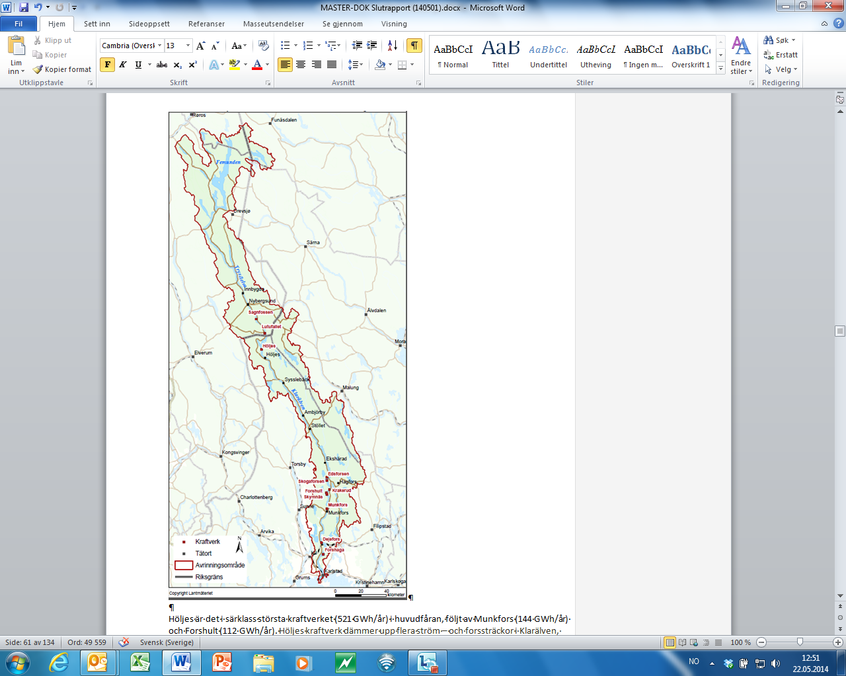

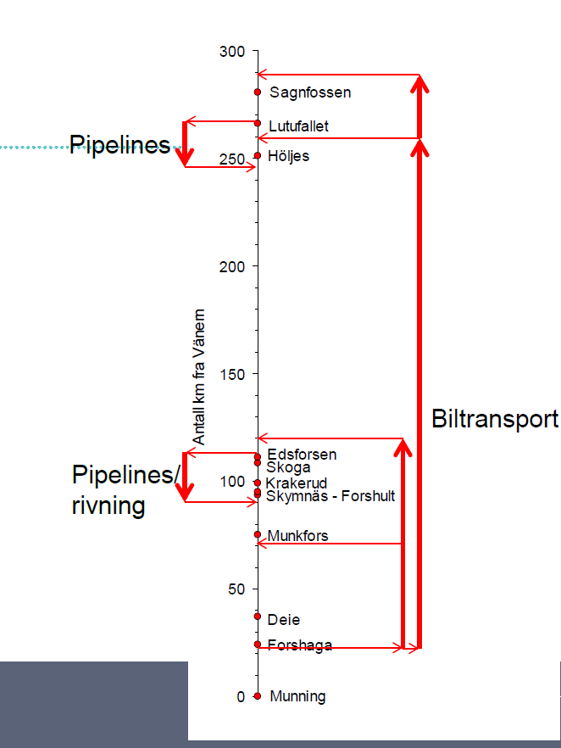
Notes:
Alternativ biltransport Sagnfossen-Høljan på norsk side for å unngå grensebyråkrati

Slide 11
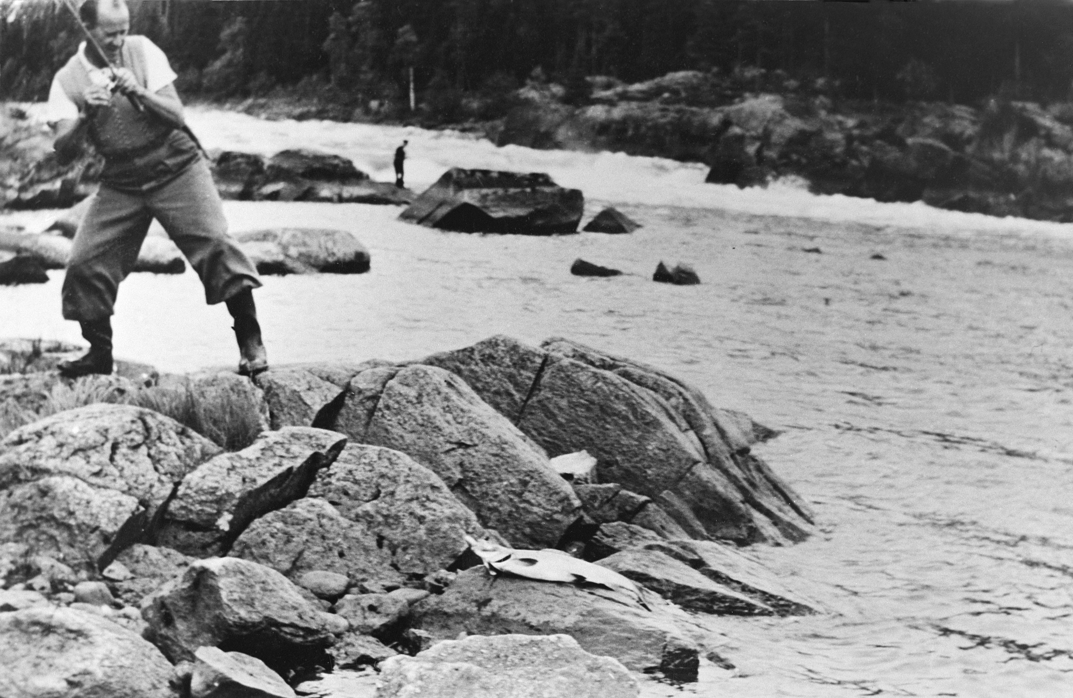
www.tvalanderenelv.eu

Slide 12
Två länder – én elv
Projektet har sin utgångspunkt i de resultat och åtgärdsförslag som VFG tog fram, vilket fordrar ett gränsöverskridande samarbete med
avrinningsområdes-perspektiv. TLE utgör steg 2 i en långsiktig 20-årsplan för avrinningsområdet.
Övergripande syften
God ekologisk status enligt Ramdirektivet för vatten (2000/60/EG), gynnsam bevarandestatus enligt Art- och habitatdirektivet (92/43/EEG), samt att uppfylla de svenska och norska miljömålen.
Levande landsbygd (ökad och hållbar fisketurism i sjö och älv)
TVÅ LÄNDER – ÉN ELV
2017-2020

Slide 13
Huvudmål under projektperioden 2017-2020
Ökning av lekbeståndet till 50 % av det beräknade lekbeståndsmålet. Konkret: Alla åtgärder som genomförs i projektet ska bidra till att lekbeståndet inom 5-10 år ökar från dagens ca 500-1000 vilda laxar till att 5-6000 leklaxar årligen fångas och transporteras från Forshaga till uppströms belägna lekområden.
Återetablering av lax på norsk sida
Att inleda åtgärder som bevarar och påbörjar återuppbyggnaden av övriga skyddsvärda arter och livsmiljöer i och längs älvdalen.
Etablera en avsiktsförklaring på hög politisk nivå mellan Norge och Sverige, som säkrar en enhetlig, varaktig och gränsöverskridande förvaltningspraxis av älvresursen. Detta för att på sikt möta vattendirektivets mål om god ekologisk status i vattendraget.
Kraftverk
(#9)
(#8)
(#1)

Slide 14
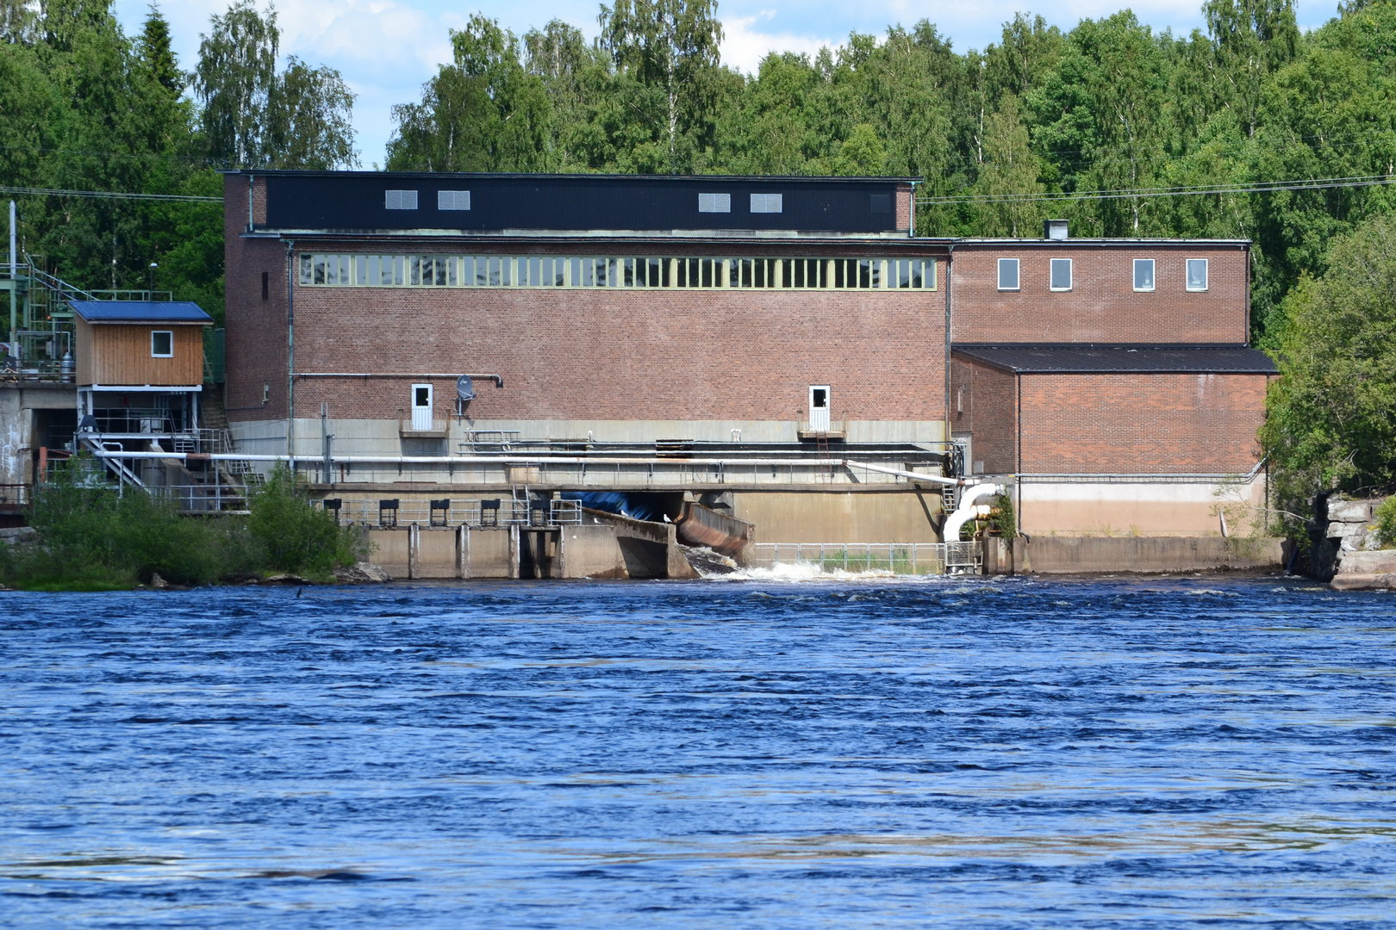
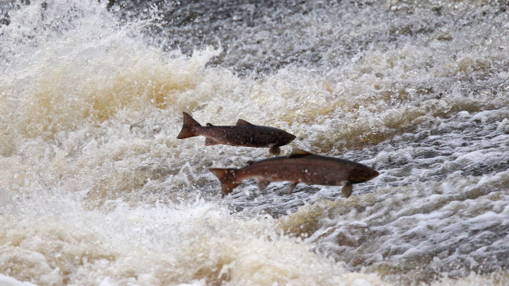
Arbetspaket 1
Ökad fångst- och överlevnad för upp- och nedströmsvandrande fisk vid kraftverken samt miljöanpassad reglering
Delprojekt 1:1. Ökad fångst (och transport) av uppvandrande lax och öring vid Forshaga kraftverk.
Kraftverket/fällan i Forshaga – en flaskhals!
Notes:
Inleda process för att få till stånd en förbättrad fångst (BMT 94%). Åtgärd genomförs av VU
Beroende på flödesförhållanden, varierar effektiviteten i fällan mellan 22-82%. Inleda process för att få till stånd en förbättrad fångst (BMT 94%). Åtgärd genomförs av VU. Finns vissa förbättringar man kan jobba med på kort sikt, såsom var vatten spills för ökad effektivitet mm.
Mål att 5-6000 laxar fångas och transporteras

Slide 15
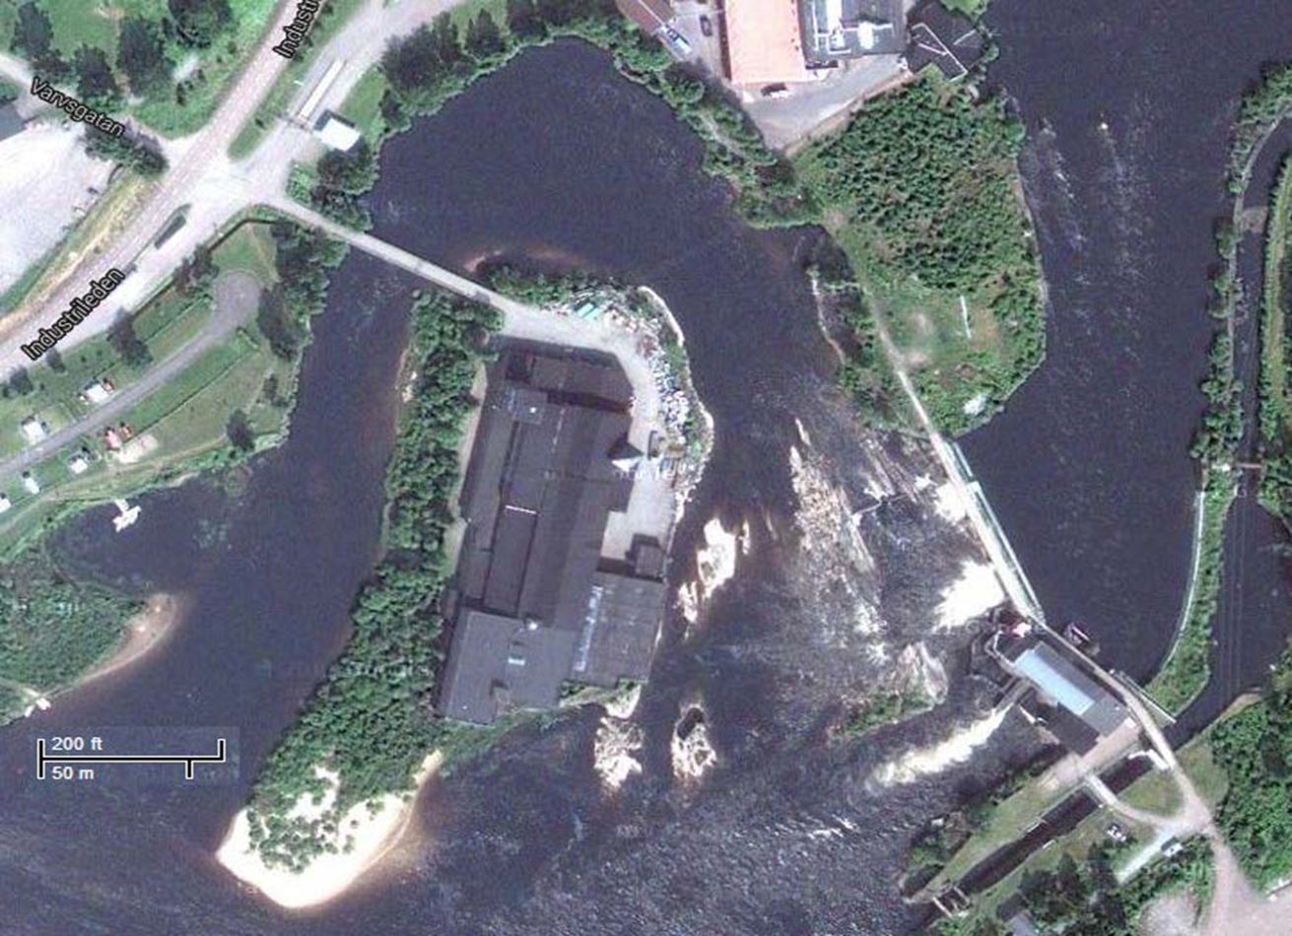






Lax-telemetri: Vänern – Forshaga 2012
18%
Mycket vatten i älven
Mycket spillvatten

Slide 16




Laxtelemetri: Vänern – Forshaga 2013
78%
Lite vann i älven
Lite spillvann

Slide 17

Samband laxfångst-spillvatten-turbinvatten (2012)
Antal
Q

Slide 18
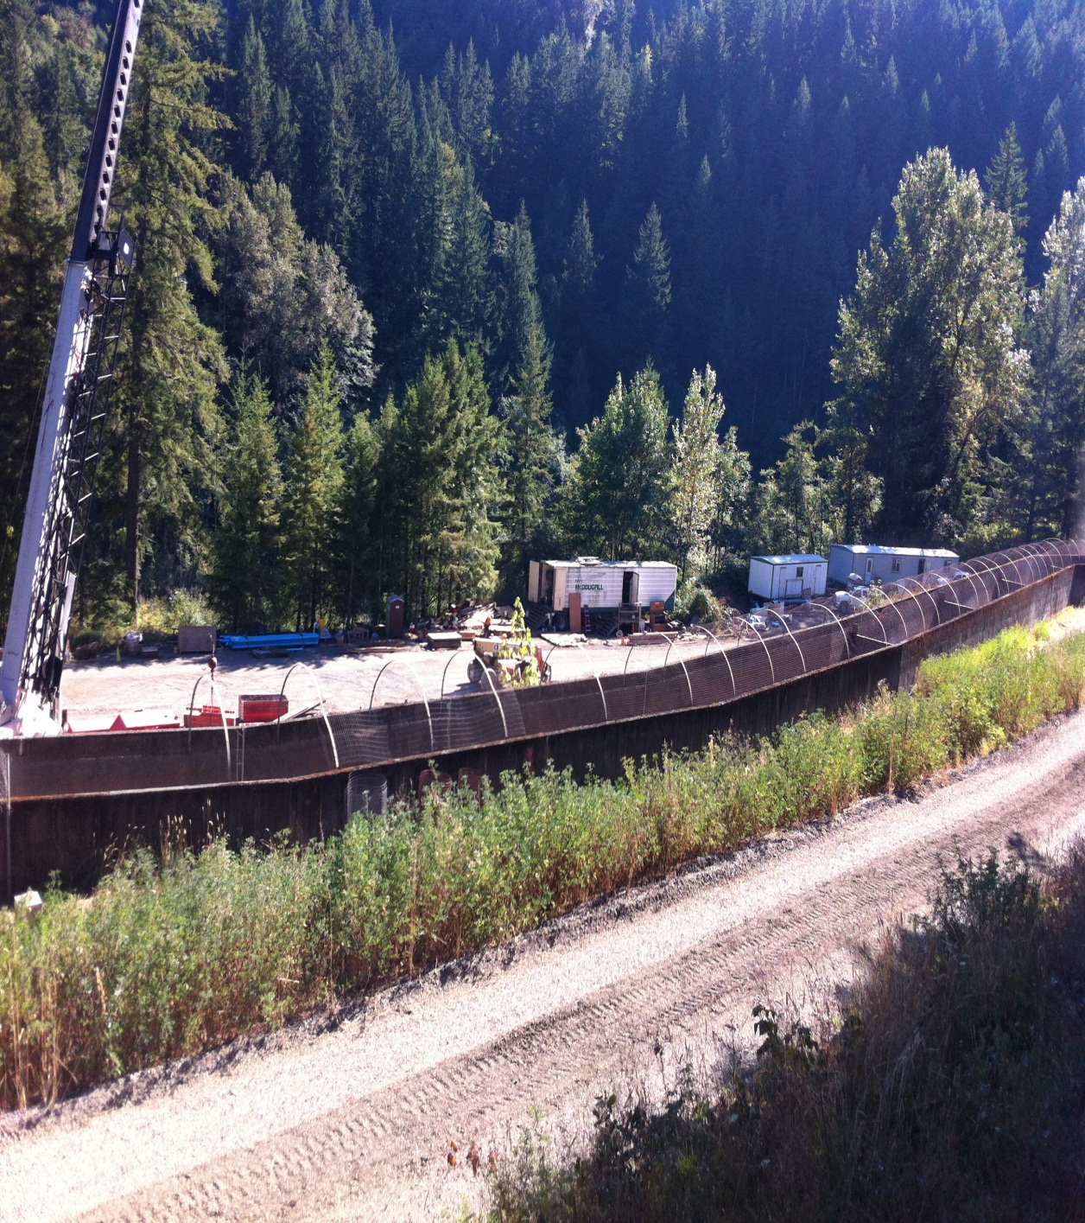
Laxtrappa i Clackamas River (USA)
Lösningar finns!
Notes:
Högeffektiva fiskpassager förbi kraftverken i hela älven - både för upp- och nedströmsvandring
Fiskpassager = kombinationer av traditionella fiskvägar och pipelines/transporter
Fungerar på andra ställen – så varför inte i Klarälven/Trysilelva?
Lagstiftning…

Slide 19
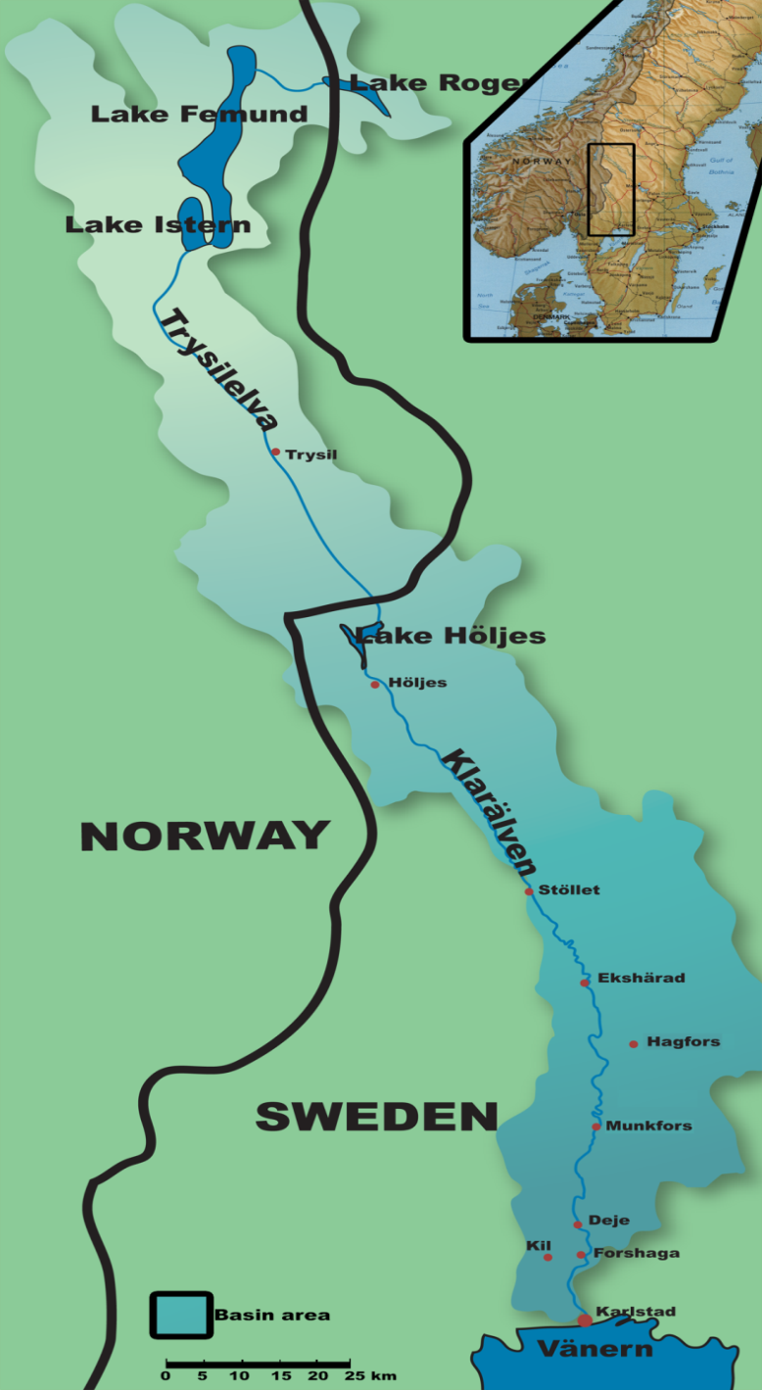
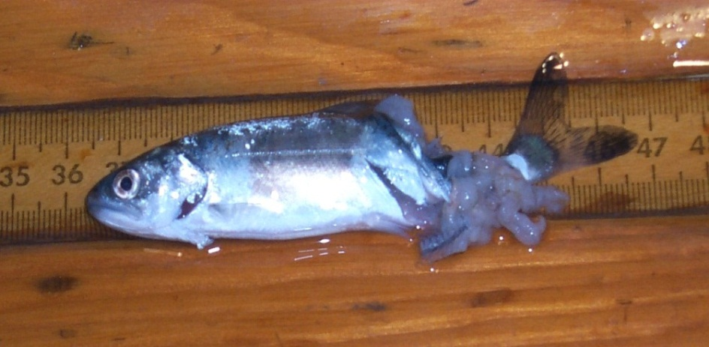
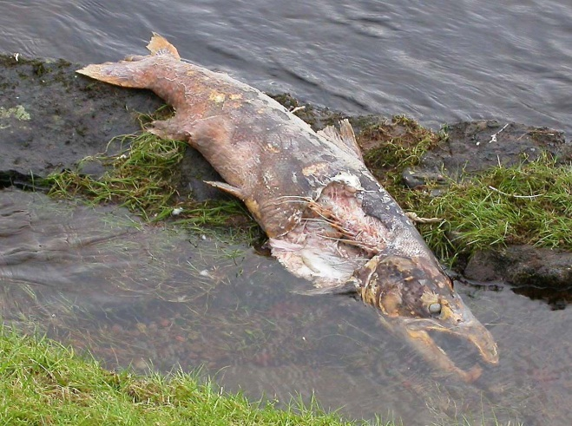
Problembild 2
De flesta utvandrande smolt och kelt når aldrig Vänern
Kraftverk

Slide 20
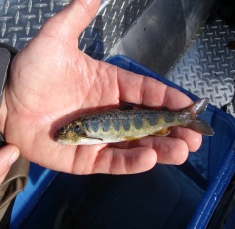
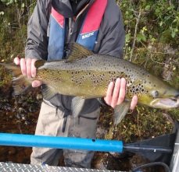
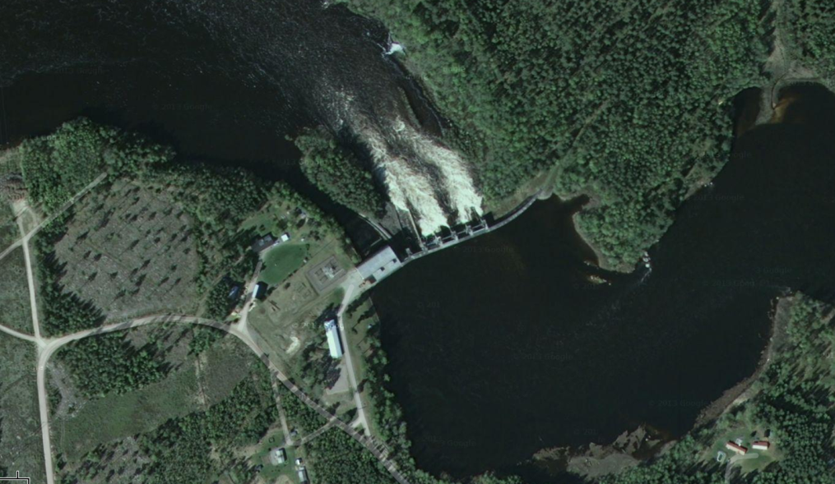


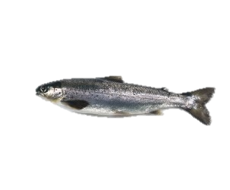

Delprojekt 1:2. Ökad överlevnad för nedvandrande fisk vid Edsforsens kraftverk.
Notes:
Inleda process för anläggande av passage/avledare/uppsamlingsanläggning → transport. Under tiden få till spillschema för att trygga nedströms vandring för så många som möjligt (BMT 90%)

Slide 21
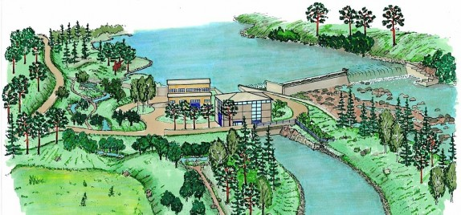
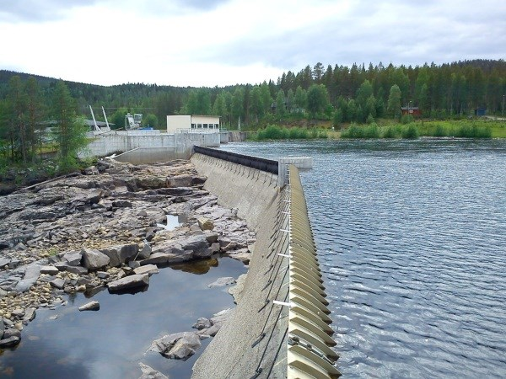
Delprojekt 1:3. Hög överlevnad hos nedvandrande fisk vid Sagnfossens och Lutufallets kraftverk (Norge).
Sagnfossen kraftverk, det översta kraftverket i systemet
Notes:
Projektering av nedströms passager, förbi Höljes

Slide 22
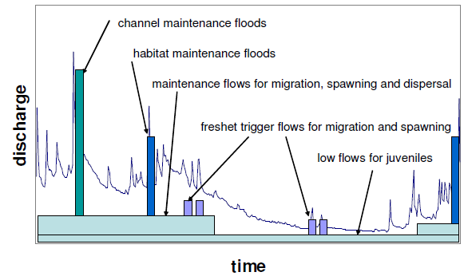
Delprojekt 1:4. Miljöanpassad reglering för minskad förlust av biologisk mångfald
Figure 4.2 The building block methodology – the construction of a flow regime for ecosystem maintenance by combining building blocks (Acreman, 2007).
Notes:
Oberoende utredning av vilka flöden som krävs → inleda process. Ffa Höljes

Slide 23
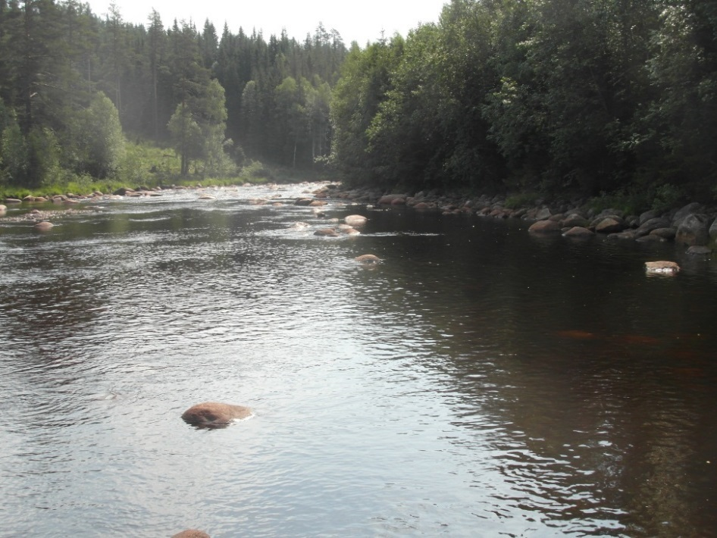
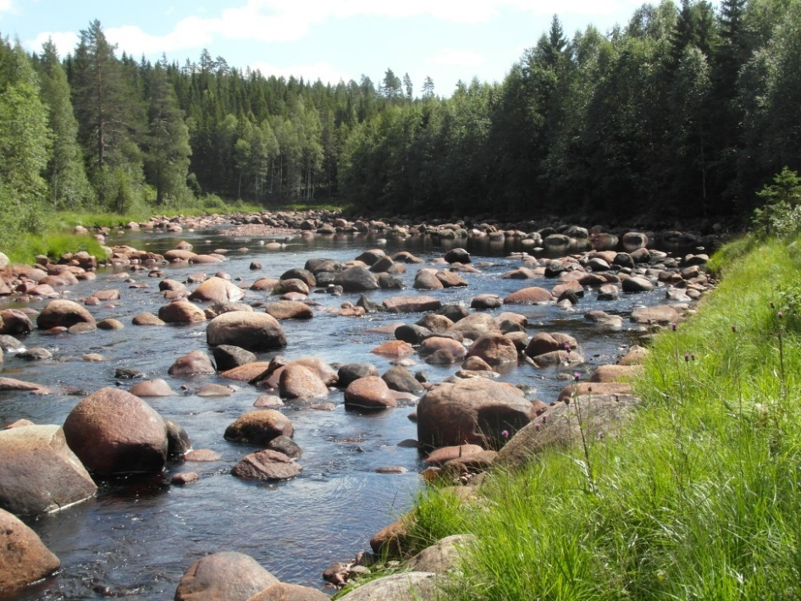
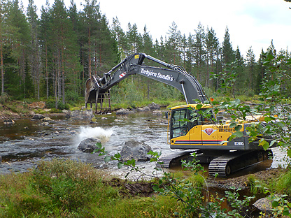
Arbetspaket 2
Biotoprestaurering, återintroduktion och populationsövervakning.
Delprojekt 2:1. Restaurera flottningsrensade/skadade älvbiotoper.
(ffa i huvudfåran Vingäng – Höljes)
Notes:
Minst 3 mil av huvudfåra o biflöden ska restaureras

Slide 24
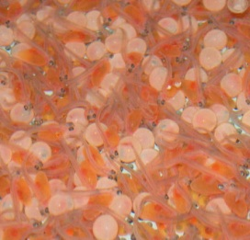
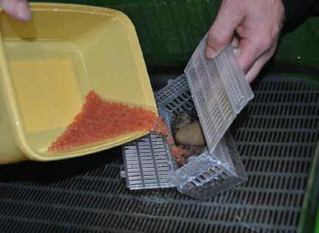
Delprojekt 2:2. Plan för stödutsättning och återintroduktion av rom, yngel och/eller vuxen Vänerlax (ffa Norge).
Notes:
Strategi och plan för stödutsättningar tas fram

Slide 25
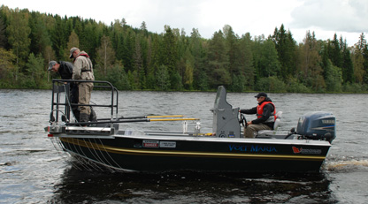
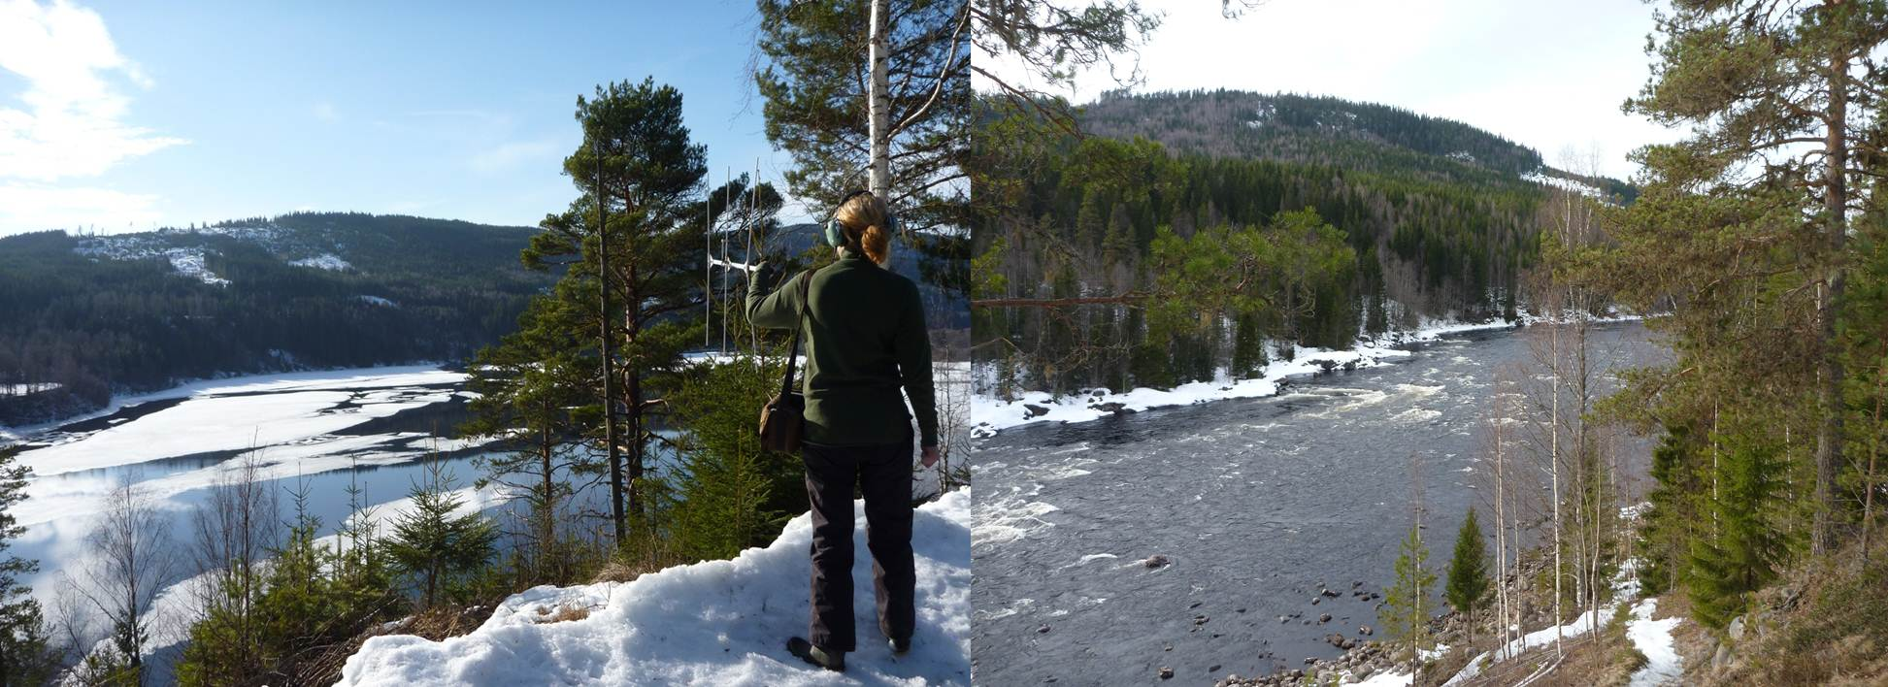
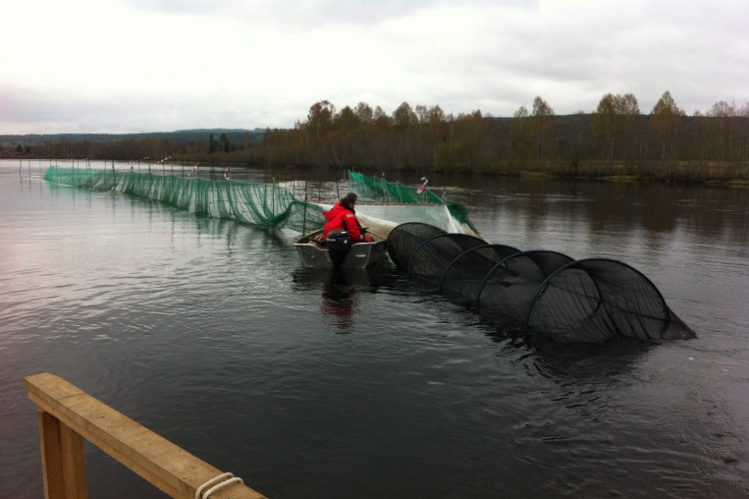
Delprojekt 2:3. Övervakning av lax- och öringpopulationerna (båtelfisken, smoltryssja mm).
Notes:
Lax- och öringpopulationernas utbredning och utveckling är fundamental kunskap när det gäller förvaltning.
Exempelvis kontroller av antalet uppvandrande lekfiskar, var och när de leker eller vandrar ut, identifiering av flaskhalsar som begränsar utvecklingen, samt inte minst hur väl populationerna svarar på genomförda miljöåtgärder.
Påbörjades under VFG I och bör fortsätta.
Mål/åtgärd: Ett övervakningsprogram arbetas fram och fastställs för lekfisk (fälla), föryngring (elfiske), smoltutvandring (ryssja) samt ev. beteende (telemetri).

Slide 26
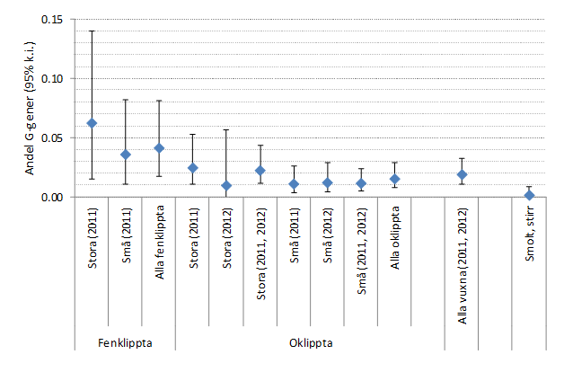
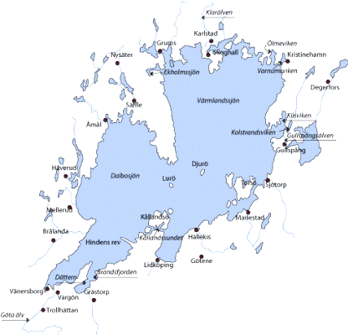
Delprojekt 3:1. Minskad genetisk förlust hos Klarälvens och Gullspångsälvens lax- och öringstammar
Arbetspaket 3
Genetik och kostnad-nyttoanalyser
Notes:
På grund av att Klarälven sedan 1960-talet utgjort ”hemälv” (avelstäkt, odling, smoltutsättning) för också de odlade stammarna av Gullspångslax och -öring har en genetisk påverkan och förändring skett hos både de odlade och vilda stammarna av Klarälvslax och -öring (och vice versa).
Mål/åtgärd: Utredning som föreslår hur avel, odling, samt utsättning av de odlade stammarna av Gullspångslax- och öring på lämpligaste vis flyttas från Klarälven till ett annat område.
Hos dagens (odlade och vildfodda) klaralvslax skattades andelen ”ursprungliga gener” till 80-95%, vilket motsvarar ett genflode
fran gullspangslax av 1-3% per generation, medan motsvarande genomsnittliga mangd genflode fran gullspangsoring till
klaralvsoring uppskattades till 0‑1%. Trots att de genetiska forandringarna i flera fall varit patagliga aterstar annu tydliga skillnader mellan stammarna
fran Klaralven och Gullspangsalven. Saledes ar det befogat att betrakta Vanerstammarna som genetiskt distinkta och skyddsvarda
En trolig forklaring till den laga variationsgraden hos klaralvslax ar forluster av genetisk variation tidigare under 1900-talet tack vare fa foraldrar i
odling och det vilda (Palm et al. 2012). Att laxen i Klaralven skulle ha uppvisat en lag grad av genetisk variation redan fore vattenkraftsutbyggnaden framstar
daremot som osannolikt eftersom antalet lekvandrande laxar (och oringar) under historisk tid var betydligt hogre i Klaralven an i ovriga laxvattendrag kring Vanern.
Sammantaget ar klaralvslaxen idag mer genetiskt paverkad av manniskan an klaralvsoringen, bade nar det galler inslag av ”gullspangsgener” och tidigare
forluster av genetisk variation. Samtidigt kan stammarna ses som i hog grad genetiskt ursprungliga (inte minst oringen), atminstone sa langt tillbaka som detta
gar att overblicka.

Slide 27
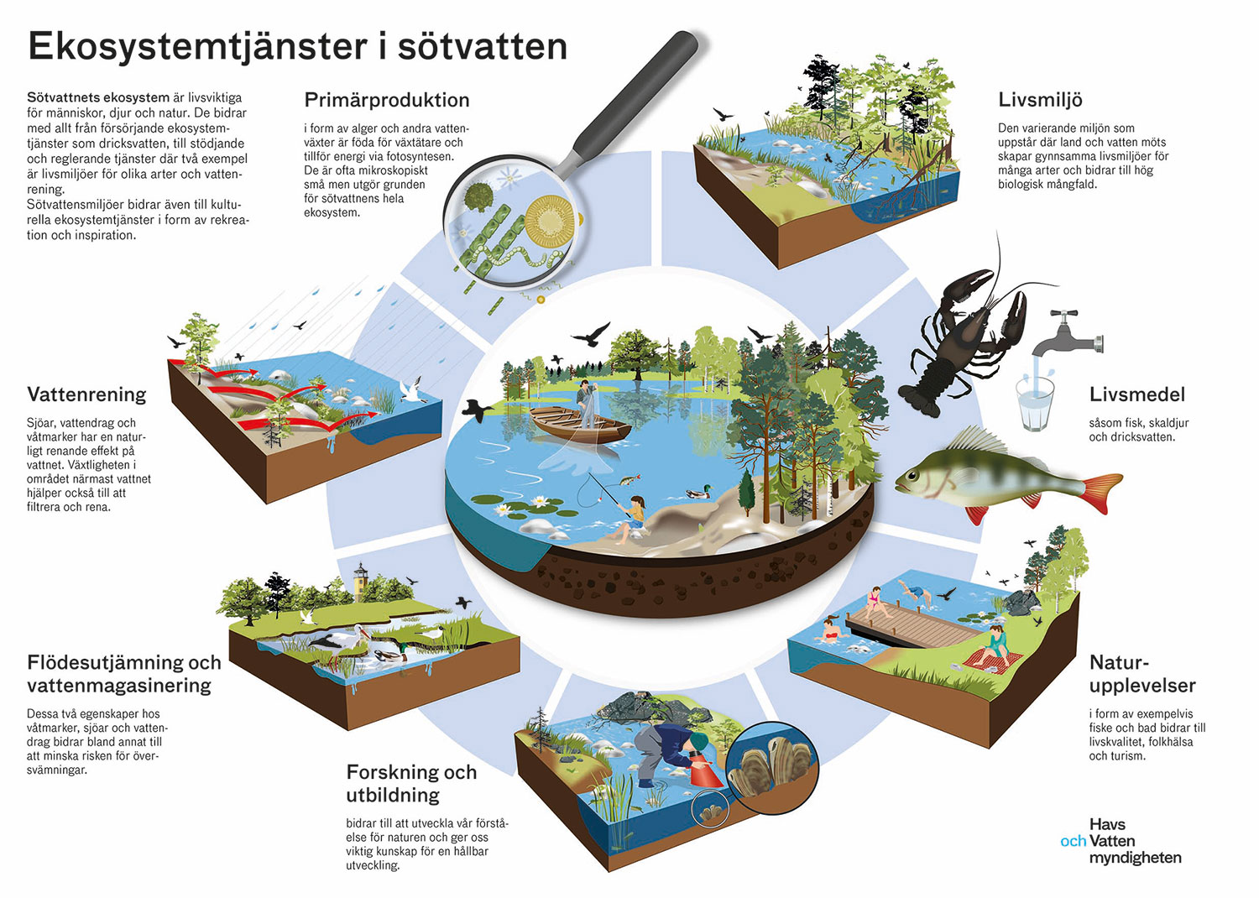
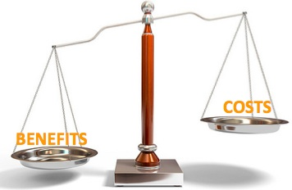
Delprojekt 3:2. Kostnad-nyttoanalyser/Ekosystemtjänster

Slide 28
Projektorganisation
Länsstyrelsen Värmland: Johan Blom, Grete Algesten
Fylkesmannen Hedmark: Anne-Katrin Fossum, Atle Rustadbakken
Havs- och vattenmyndigheten: Inger Poveda Björklund
Miljødirektoratet: Øyvind Walsø
Kammarkollegiet: Axel Henckel
Vannregionmyndigheten: Helene Gabestad
Vattenmyndigheten Västerhavet: Daniel Isaksson
Styrgrupp
Projektgrupp
LST: Grete, Mikael, Pär
FMHE: Atle, Henriette, Tore
KK: Axel Henckel
Hedmark Fylkeskommune: Arne Magnus Hekne
Adjungerade: Tex Karlstad Universitet, LST Norrbotten/FUG, Lst Västra Götaland/FUG, NINA, SLU
Kommuner
Kraftbolag (Eidsiva)
Klarälvens Vattenråd
Klarälvens fiskeråd
Sportfiskarna
Fiskevårdsområdesföreningar
Elveierlag
Trysil fellesforening for jakt og fiske
Engerdal fjellstyre
m fl
Aktörsgrupp
LST/FMHE
Kraftbolag (Eidsiva, Fortum)
Referensgrupp

Slide 29
Projektgruppen
Länsstyrelsen Värmland
Fylkesmannen Hedmark
Projektkoordinator: Grete Algesten (30%), samt projektresurs 20 %
Mikael Hedenskog (30%)
Pär Gustafsson (40%)
Projektekonom: Jurga Johansson (20%)
Kommunikatör: Fredrik Andersson (20%)
Projektledare: Atle Rustadbakken (40%)
Henriette Bøe Kildahl (50%)
Tore Qvenild (30%)
Projektekonom: Svanhild Emildsen 5%
Fylkeskommunen Hedmark
Arne Magnus Hekne (20%)
Kammarkollegiet
Axel Henckel

Slide 30




Finansiering (3 år)
Sverige
EU-medel: 6,5 mkr
HaV: 3 mkr
LST (sakanslag 1:11): 1,8 mkr
LST (förvaltningsanslag): 1,7 mkr
Summa Sverige: 13 mkr
Norge
IR-midler: 1,8 mkr
Miljødirektoratet 2,1 mkr
Fylkesmannen: 0,6 mkr
Summa Norge: 4,5 mkr
GRAND TOTAL: 17,5 mkr

Slide 31
Aktivitetsbudget Sverige
Aktiviteter Sverige |  | 2017 | 2018 | 2019
Restaureringsprojekt |  |  | 1 400 000 | 1 400 000 | 2 800 000
Externa tjänster, undersökningar/utredningar |  | 800 000 | 800 000 | 550 000 | 2 150 000
Extern utvärdering |  |  |  | 250 000 | 250 000
Resursövervakning lax o öring |  | 350 000 | 450 000 | 450 000 | 1 250 000
Utrustning |  | 150 000 | 50 000 |  | 200 000
Workshops, möten, seminarier, studieresor |  | 100 000 | 70 000 | 75 000 | 245 000
Summa |  |  |  |  | 6 895 000
SUMMA SVERIGE |  |  |  |  | 12 807 798

Slide 32
Aktivitetsbudsjett Norge
Aktiviteter Norge | 2017 | 2018 | 2019 | Totalt (NOK)
Eget personell inkl kontor- og administrasjonsutgifter | 1 100 000 | 1 100 000 | 1 100 000 | 3 300 000
Eksterne tjenester, undersøkelser/utredninger | 200 000 | 240 000 | 240 000 | 680 000
Ekstern evaluering |  |  | 100 000 | 100 000
Utstyr/investeringer (biotoptiltak, nedvandringsfelle) | - | 100 000 | 100 000 | 200 000
Studiereise, workshop, møter, etc. | 100 000 | 60 000 | 60 000 | 220 000
Totale faktiske kostnader | 1 400 000 | 1 500 000 | 1 600 000 | 4 500 000

Slide 33
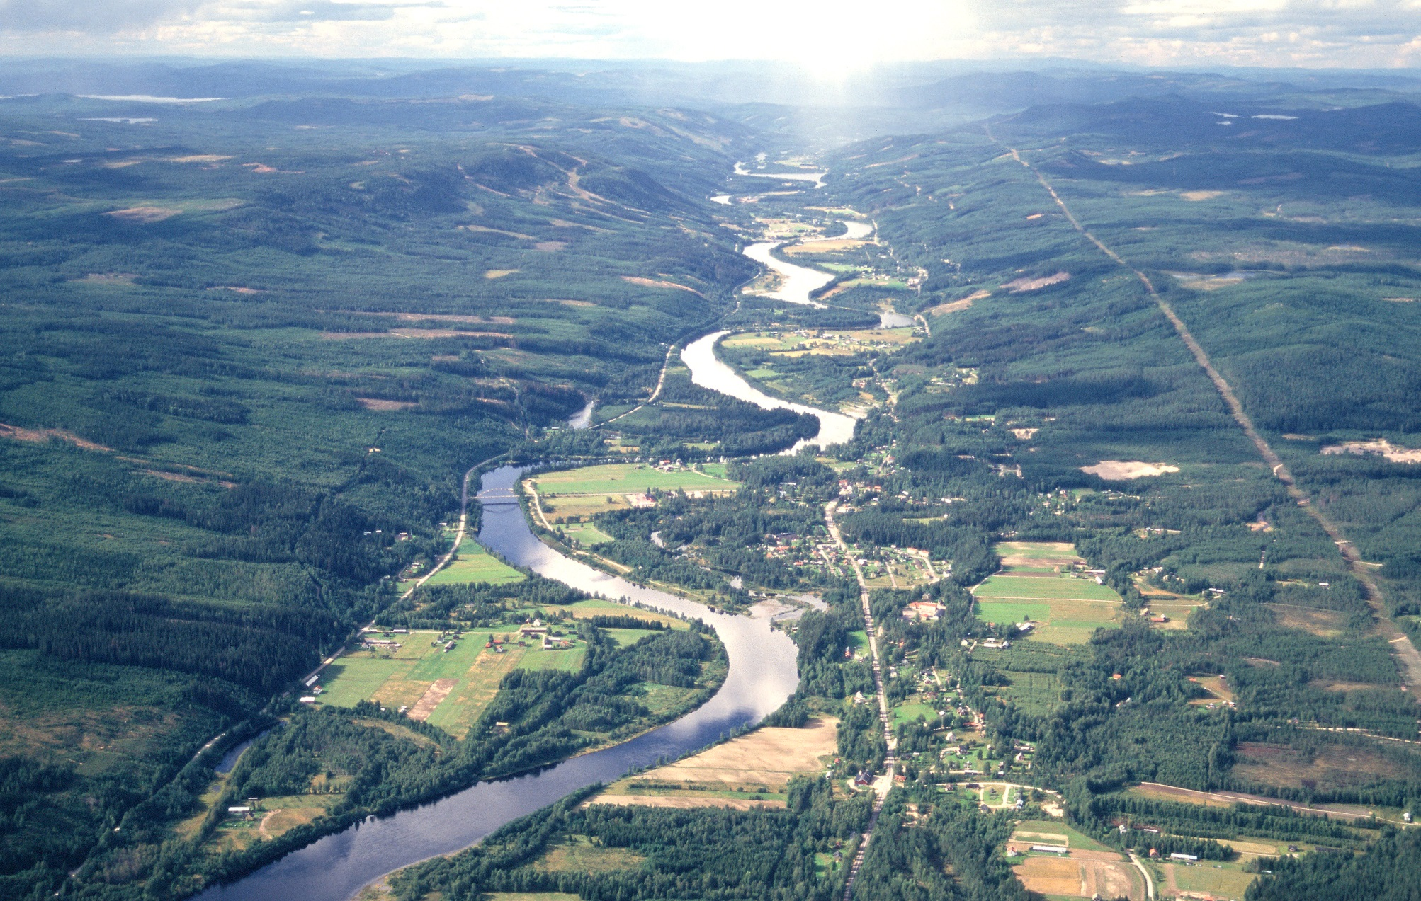
Frågor?

